Slide 1
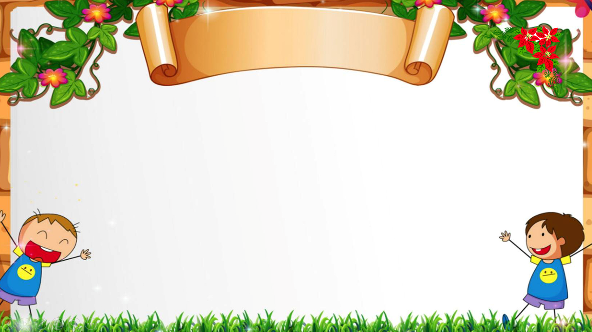
TRƯỜNG TIỂU HỌC LAM SƠN
NHIỆT LIỆT CHÀO MỪNG QUÝ THẦY CÔ
VỀ DỰ GIỜ THĂM LỚP
MÔN TOÁN LỚP 4
Bài 57: PHÂN SỐ BẰNG NHAU (Tiết 1)
Giáo viên: Nguyễn Thị Vân Hà

Slide 2



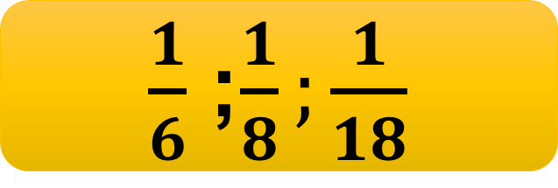
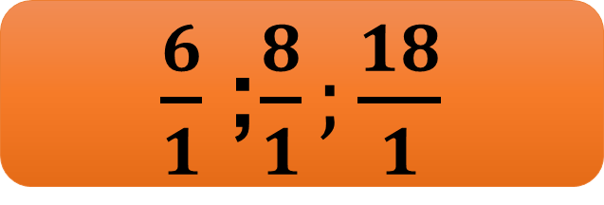
Câu 1: Đúng ghi Đ, Sai ghi S.
Viết các số tự nhiên sau dưới dạng phân số: 6; 8;18
$\frac{1}{6}$; $\frac{1}{8};\frac{1}{18}$
A.
S
B.
$\frac{6}{1}$; $\frac{8}{1};\frac{18}{1}$
Đ
Notes:
Thầy cô có thể bật/tắt nhạc nền bằng cách nhấp vào biểu tượng Nốt nhạc.
Thầy cô nhấp vào BẮT ĐẦU hoặc nhấp trái chuột để vào phần câu hỏi.

Slide 3
Câu 2: Nêu một phân số bằng 1?
Notes:
Thầy cô có thể bật/tắt nhạc nền bằng cách nhấp vào biểu tượng Nốt nhạc.
Thầy cô nhấp vào BẮT ĐẦU hoặc nhấp trái chuột để vào phần câu hỏi.

Slide 4
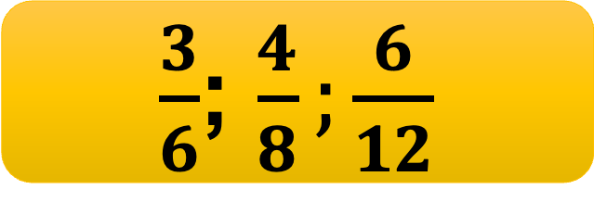
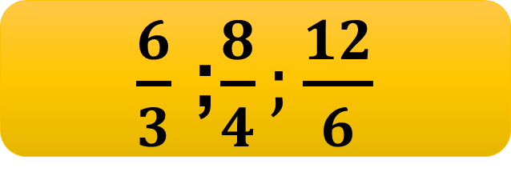
Câu 3: Khoanh vào chữ cái trước câu trả lời đúng:
Viết thương của mỗi phép chia sau dưới dạng phân số: 6:3; 8:4; 12:6
$\frac{6}{3}$; $\frac{8}{4};\frac{12}{6}$
A
$\frac{3}{6}$; $\frac{4}{8};\frac{6}{12}$
B
Notes:
Thầy cô có thể bật/tắt nhạc nền bằng cách nhấp vào biểu tượng Nốt nhạc.
Thầy cô nhấp vào BẮT ĐẦU hoặc nhấp trái chuột để vào phần câu hỏi.

Slide 5
3 băng giấy bằng nhau

Slide 6
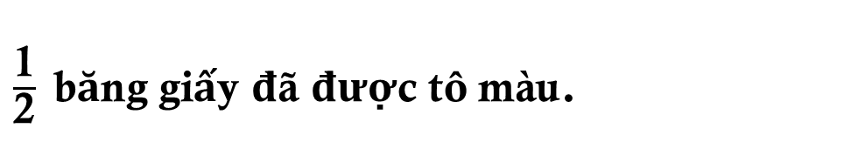
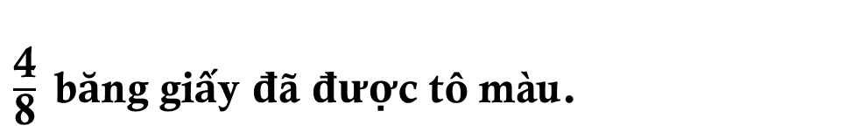
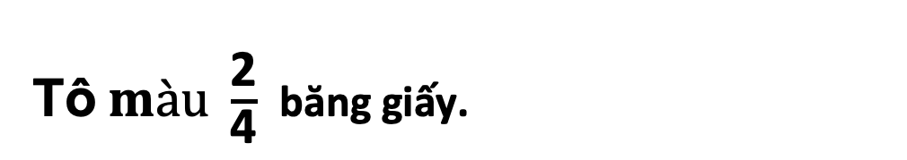
$\frac{\text{1}}{\text{2}}$băng giấy đã được tô màu.
Tô$màu \frac{\text{2}}{\text{4}}$băng giấy.
$\frac{\text{4}}{\text{8}}$băng giấy đã được tô màu.

Slide 7
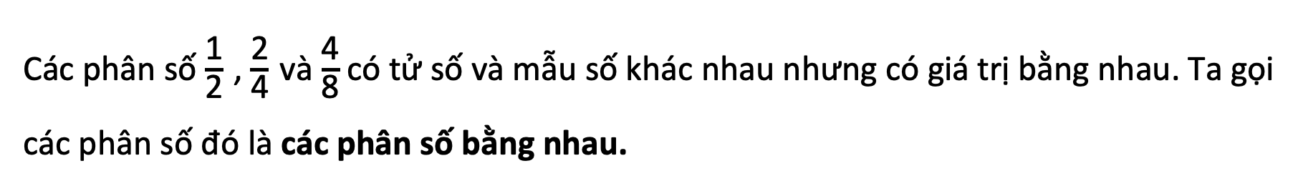
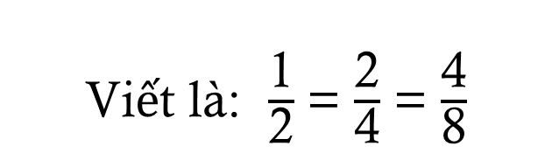
1
2
2
4
4
8
Các phân số $\frac{\text{1}}{\text{2}}$ , $\frac{\text{2}}{\text{4}}$ và $\frac{\text{4}}{\text{8}}$ có tử số và mẫu số khác nhau nhưng có giá trị bằng nhau. Ta gọi các phân số đó là các phân số bằng nhau.
Viết là: $\frac{\text{1}}{\text{2}}$ = $\frac{\text{2}}{\text{4}}$ = $\frac{\text{4}}{\text{8}}$

Slide 8


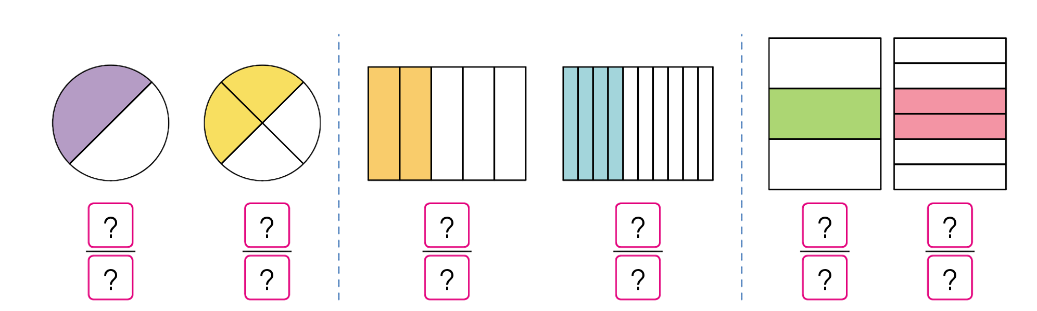
TRÒ CHƠI “KẾT BẠN”
01
a) Quan sát hình vẽ, nêu các cặp phân số bằng nhau:
1
2
2
4
1
2
2
4
5
10
3
6

Slide 9
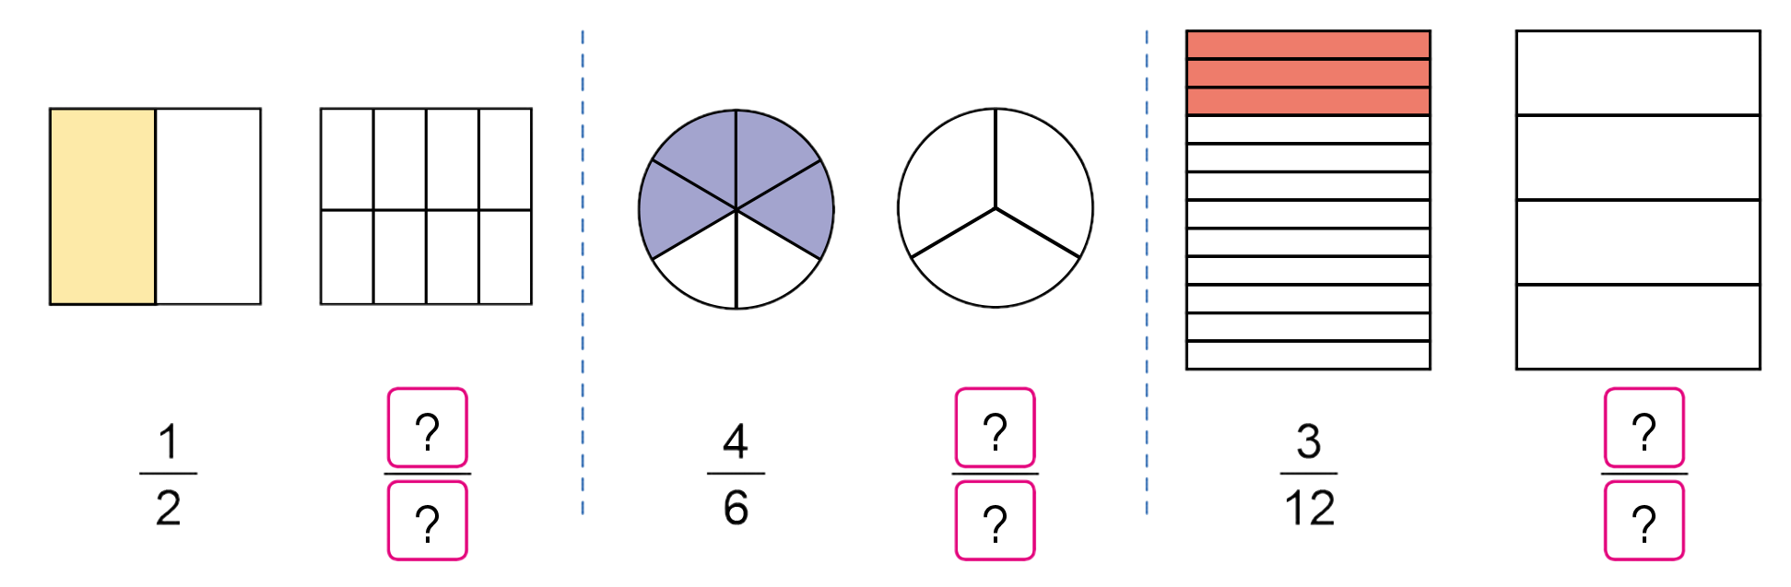
01
b) Chỉ ra phần cần tô màu để có cặp phân số bằng nhau:

Slide 10
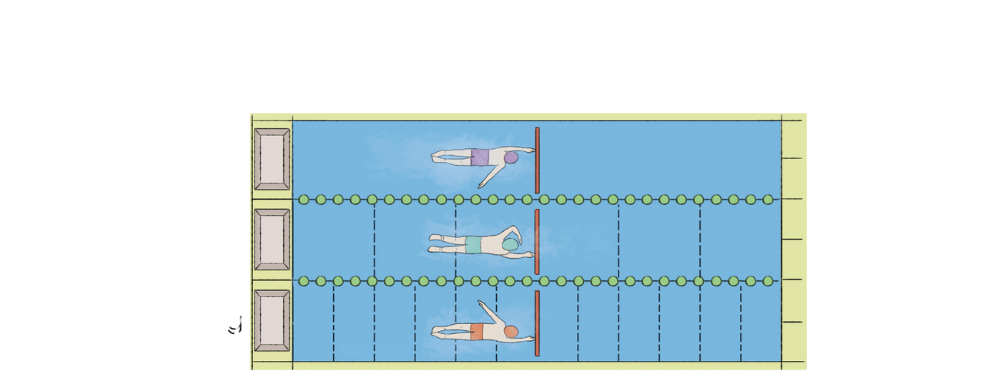
Nêu phân số chỉ số phần quãng đường mà mỗi người đã bơi được trong hình vẽ sau và nhận xét:
Đức
1
2
Nhận xét:
Bình
3
6
1
2
3
6
6
12
=
=
Dương
6
12

Slide 11
BÀI HỌC KẾT THÚC
XIN CHÂN THÀNH CẢM ƠN QUÝ THẦY CÔ GIÁO VÀ CÁC EM!

